Slide 1
Název školy: Základní škola Městec Králové
Autor: Mgr. Hana Míčová
Název: VY_32_INOVACE_06_D7
Číslo projektu: CZ.1.07/1.4.00/21.2313
Téma: Jan Lucemburský
Anotace: Výkladová prezentace k tématu Lucemburkové na českém trůnu.
Datum: 13. 3. 2012

Slide 2
Jan Lucemburský
Král český
1310-1346

Slide 3
Boje o český trůn
1306 – vymření Přemyslovců po meči
1306 – 1310 – boje o český trůn
Krátce se jako vládci vystřídali:
- Jindřich Korutanský, manžel Anny Přemyslovny, uprchnul před Habsburky
- Rudolf Habsburský – z rodu rakouských Habsburků, zemřel do roka ještě před korunovací
Nebyli schopni upevnit vládu, v zemi byly nepokoje

Slide 4
Volba Jana Lucemburského českým králem
česká šlechta byla nespokojená s bezvládím a boji o korunu
obrátili se s žádostí o pomoc na nového císaře Jindřicha Lucemburského
novým králem byl zvolen Jindřichův syn Jan Lucemburský
své nároky na trůn potvrdil
sňatkem s Eliškou Přemyslovnou, dcerou Václava II.

Slide 5
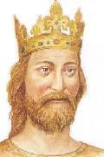
Král Jan
Jan nastoupil na trůn ve čtrnácti letech
jen těžko se učil vládě v neznámé a pro něho barbarské zemi
Na žádost českých vyslanců Jindřich Lucemburský, který uvažoval spíše o svém bratru Walramovi, odpověděl: „Můj bratr má věk, jest s to za sebe mluviti a bojovati, Jan však, můj syn, je velmi útlý chlapec a maličký chlapec. Běda pak zemi, když král její dítě jest.“ | “
Zbraslavská kronika^{[4]}

Slide 6
Královská svatba
Neboť byl tehdy a je dodnes mladík překrásný, zjevem spanilý, v tváři "bílý a červený, vybraný z tisíců", sličný krásou nad syny skoro všech lidí, které v těch dobách zrodila spanilá ztepilost vybrané přirozené krásy Čechů... “ Zbraslavská kronika
Jaký vztah měl autor kroniky k Janovi a Lucemburkům podle těchto slov?

Slide 7
Janovo manželství s Eliškou nebylo od počátku příliš šťastné.
Eliška byla starší a dávala Janovi najevo, že za českou korunu vděčí právě jí.
Shodě manželů bránila i Eliščina hrdá a nevyrovnaná povaha.
K rozpadu manželství přispěla rovněž Janova nechuť pobývat v zemi, která podle něho byla stranou dění v západní Evropě a připadala mu barbarská a nevzdělaná.
Manželství vydrželo jen necelých deset let, pak došlo k roztržce.
Z manželství se narodilo šest dětí, po dvou dcerách, jako třetí v pořadí, následník trůnu Václav.

Slide 8
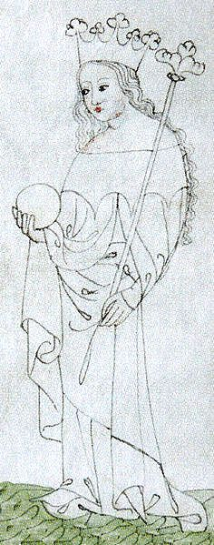

Eliška Přemyslovna
česká královna
dcera Václava II. a Elišky Rejčky
manželka Jana Lucemburského
matka Karla IV.

Slide 9
Vláda Jana Lucemburského
Čas vlády, čas rozvoje země: 1310 - 1319:
Jan musel bojovat proti silným a mocným českým pánům.
Ti si při jeho nástupu nechali potvrdit řadu významných privilegií.
Silným protivníkem v boji o moc byl především pan Jindřich z Lipé.
Část šlechty začala proti Janovi podporovat královnu.
Přesto došlo v této době k upevnění království.

Slide 10
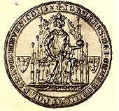
Král diplomat
Jan byl obratný diplomat.
Jeho rádcem byl arcibiskup Petr z Aspeltu, který se dobře vyznal v evropské politice.
Obratnou politikou získal
pro Čechy Chebsko,
Slezsko a Horní Lužici.
Pečeť Jana Lucemburského

Slide 11
Král cizinec
Od roku 1322 se zaměřil především na zahraniční politiku.
Pobýval většinou v cizině.
Rád se účastnil turnajů a bitev, byl považován za předního rytíře Evropy.
Turnaje, cesty a pobyt v cizině byly velmi nákladné, do Čech se vracel jen pro další peníze.
Narůstala nespokojenost s jeho vládou.

Slide 12
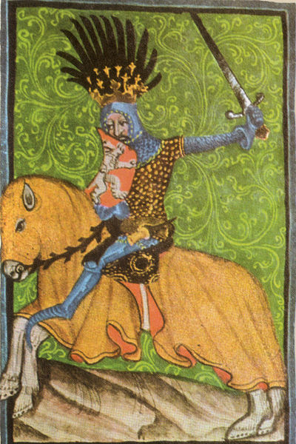
Bez krále českého
není boje žádného
král Jan jako přední
rytíř Evropy v kronice
Gelnhausenově

Slide 13
Smrt Krále Jana Lucemburského
1339 král Jan oslepl vinou dědičné choroby.
1346 se jako slepý zúčastnil bitvy u Kresčaku, kde padl.
„…Když zaslechl povel k boji, zeptal se, kde je jeho syn Karel. Průvodci mu řekli, že nevědí, že se však nejspíš někde bije, načež král pravil: „Pánové, jste dnes všichni mými přáteli a bratry ve zbrani, proto vás žádám, jelikož sám jsem slepý, veďte mne tak daleko do bitevní vřavy, abych měl nepřátelé na dosah meče." Rytíři souhlasili, a protože ho nechtěli ztratit v mačkanici lidí, svázali otěže koní dohromady. Krále pak dle jeho přání vysunuli o něco kupředu a tímto způsobem postupovali proti Angličanům... Postoupili však příliš kupředu a byli všichni na místě pobiti. Ráno je nalezli na zemi mrtvé, s koňmi navzájem spojenými.“— Jean Froissart^{[8]}

Slide 14
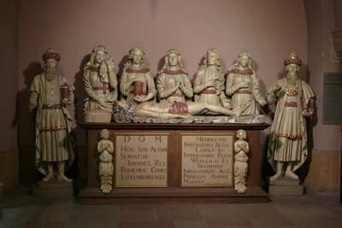
Janova pohřební tumba
v katedrále Notre-Dame v Lucemburku

Slide 15
Citováno pod licencí Creative Commons 13.3. 2012
Snimek 5: Jan Lucemburský
http://img.panovnici.cz/foto/jan-lucembursky/jan-lucembursky.jpg
Cit.: Zbraslavská kronika. Praha : Nakladatelství Svoboda, 1975. S. 184, citováno dle http://cs.wikipedia.org/wiki/Jan_Lucembursk%C3%BD
Snímek 7: Eliška Přemyslovna
http://upload.wikimedia.org/wikipedia/commons/thumb/e/e0/Eliska.jpg/236px-Eliska.jpg
Zbraslavská kronika: http://cs.wikipedia.org/wiki/Jan_Lucembursk%C3%BD
Snímek 10: Janova pečeť http://upload.wikimedia.org/wikipedia/commons/thumb/d/d9/John_I%2C_Count_of_Luxemburg.jpg/170px-John_I%2C_Count_of_Luxemburg.jpg
Snímek 12: Jan Lucemburský
http://upload.wikimedia.org/wikipedia/commons/thumb/d/da/JenikLucvGelnhausenu.jpg/400px-JenikLucvGelnhausenu.jpg
Snímek 13: Smrt Jana Lucemburského
Froissart, Jean. Kronika stoleté války. Praha : Mladá fronta, 1977. S. 40, citováno dle http://cs.wikipedia.org/wiki/Jan_Lucembursk%C3%BD
Snímek 14: Tumba Jana Luc.
http://cs.wikipedia.org/wiki/Soubor:Honzikovatumba.jpg

